Slide 1



本创中期答辩
基于地理位置分享流浪动物及养宠信息的社交APP
“爪印”项目
计算机153 王含泽

Slide 2
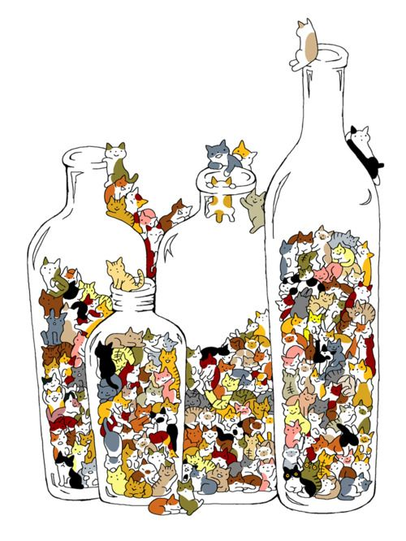

——CONTENTS——
01
项目简介
基于地理位置分享流浪动物及养宠信息的社交APP
02
项目人员及分工
项目主要参与人员及相应分工等
03
阶段性成果
调查问卷、文档、线稿图、程序等
04
经费使用情况
本项目的经费用途及金额等
05
下一步计划
项目下一阶段的任务及时间安排

Slide 3





PART
ONE

Slide 4
01
项目简介
基于地理位置分享流浪动物及养宠信息的社交APP
我们的APP是针对流浪动物，进行信息交流与沟通的公益性萌宠类 APP，取名为“爪印”。
主要目的是，促进各方人士关爱各类流浪动物，分享流浪动物地理位置信息以便于管理和方便爱心人士提供援助。同时APP提供了一个小型社交圈子，可以分享各类宠物信息。

Slide 5
PART
TWO

Slide 6

02
项目人员及分工
项目主要参与人员及相应分工等
人员分工
姓名 | 所在学院专业班级 | 承担任务
王含泽 | 杭州国际服务工程学院计算机153班 | 产品原型及交互设计、APP开发
吕东雨 | 杭州国际服务工程学院计算机153班 | 后台程序设计开发、APP开发
徐丽君 | 杭州国际服务工程学院计算机153班 | 数据库设计、APP开发
郑嘉逸 | 杭州国际服务工程学院软件工程151班 | 美工、APP开发
杨若瑾 | 杭州国际服务工程学院计算机153班 | 文案、宣传

Slide 7
PART
THREE

Slide 8

03
问卷调查
针对本项目的调查问卷
前期：
后期：
前期的调研阶段，时间主要集中在 17 年 9~11 月份。
我们先针对 APP 的定位和目标，在团队内讨论拟定了调研问卷。然后通过亲朋好友和周边各类人士的推广，将问卷小规模的扩散发布。
最后团队收集到了 191 份问卷，并对问卷着手进行了分析
在对问卷分析以后，在张佳老师的指导之下，团队根据市场实际需求将之前头脑风暴阶段定下的功能点进行了精简与细化，将 APP 实际需求从泛化的宠物平台转向针对性的公益性流浪宠物信息交流 APP，并取名 APP 为“爪印”
中期：
问卷的分析结果：
73%的人表示宠物的寄收养是生活中的一个难题，60%的人愿意发布流浪动物信息，但是愿意收养流浪动物的人只占30%。
人们很愿意共享身边流浪动物消息，但对于收养并不是很感兴趣。因此APP的需求定位需要做出一些调整和改动。

Slide 9
03
相关文档
与本项目有关的文档
市场调研问卷
调研问卷统计分析报告
需求分析报告
每周工作汇总 PPT

Slide 10
03
技术选型及相关工作
本系统的技术选型
HTML5 + IONIC3 + NODE.JS
分模块地开始进行一些 APP 功能的开发，先行的功能有 ionic + AMap 的 TS 方案实现、APP 前端主页的绘制和后端 Node.js 与 nginx 服务器的部署。
目前进展如下：
1. Ionic3 + AMap 的 TS 改写已经实现了地图实时定位、实时搜索附近给定半径内目标内容、点聚合功能；
2. 前端页面已经实现了首页的初步样式以及下属部分子页；
3. 服务器端还在部署测试阶段。
项目具体 Github 地址：https://github.com/iMediaLab518/Paw-Prints-Demo

Slide 11
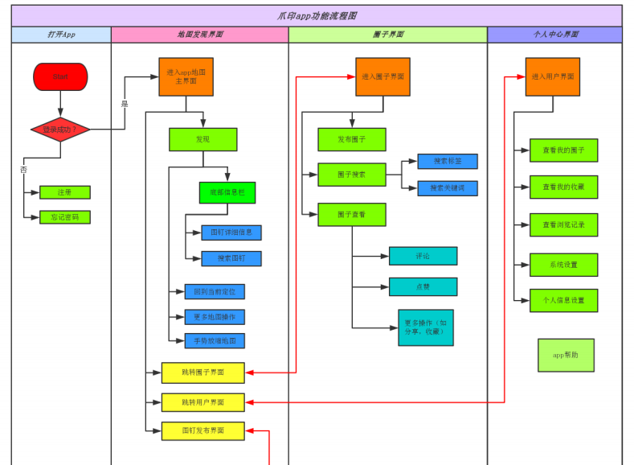
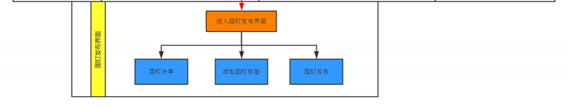
03
系统流程图
本系统的流程图

Slide 12
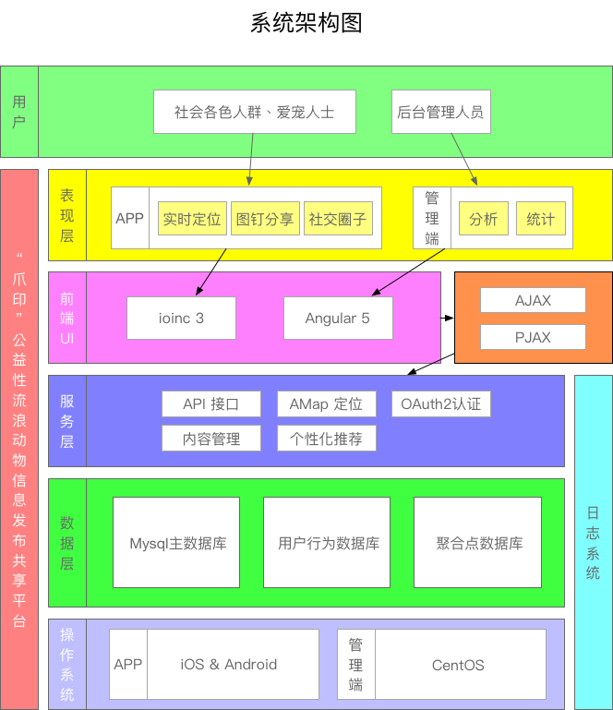
03
系统架构图
本系统的系统架构图

Slide 13
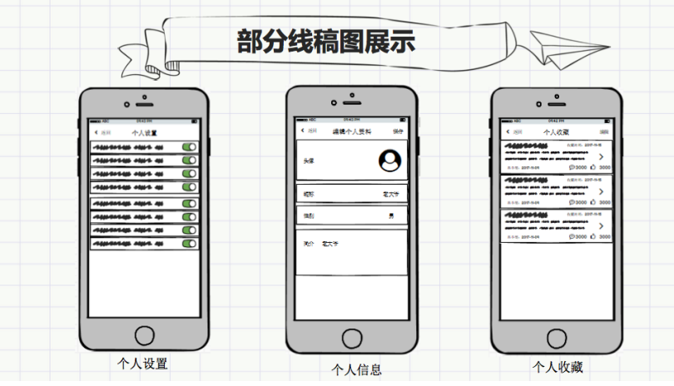
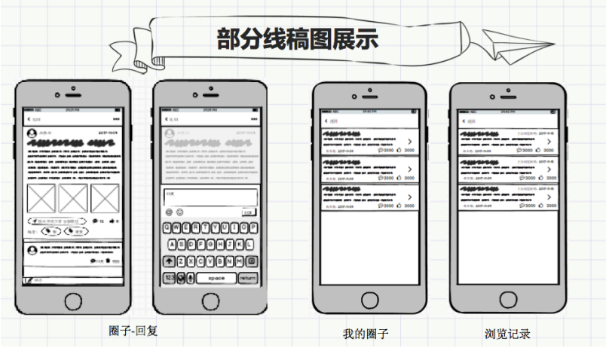
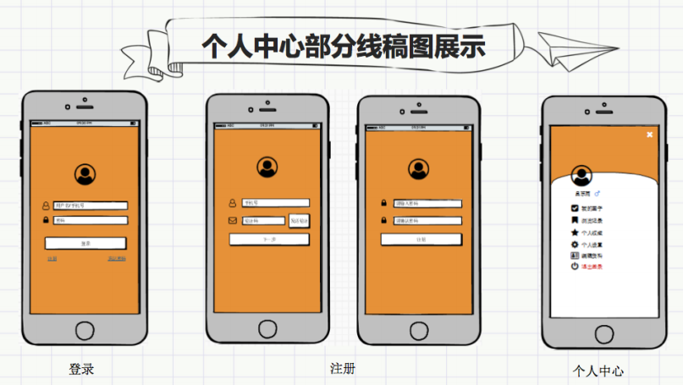
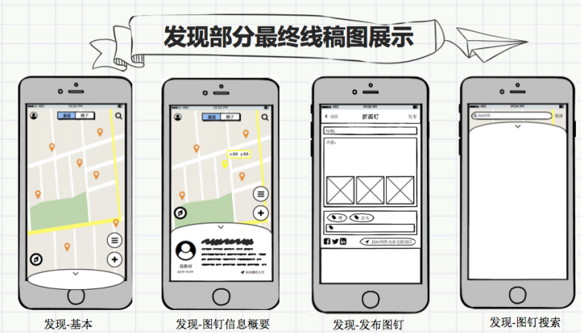
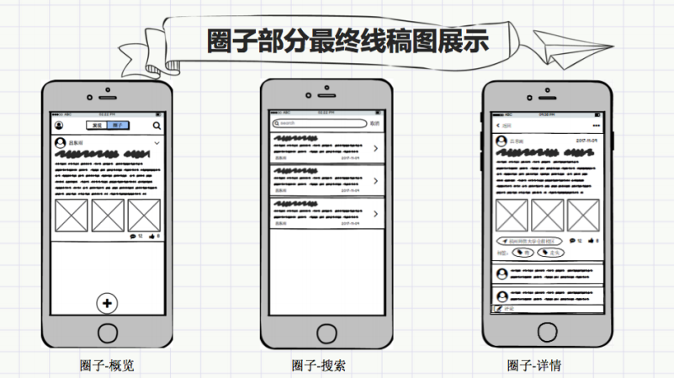
03
线稿图
本项目的线稿图

Slide 14
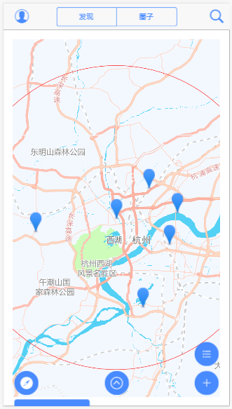
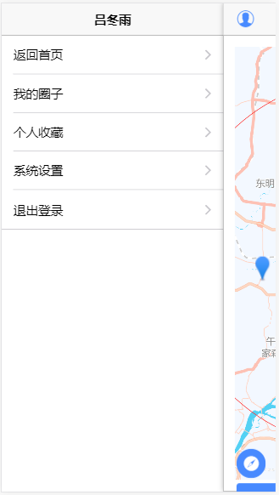
03
程序
本项目已完成的程序
发现页
个人页

Slide 15
PART
FOUR

Slide 16


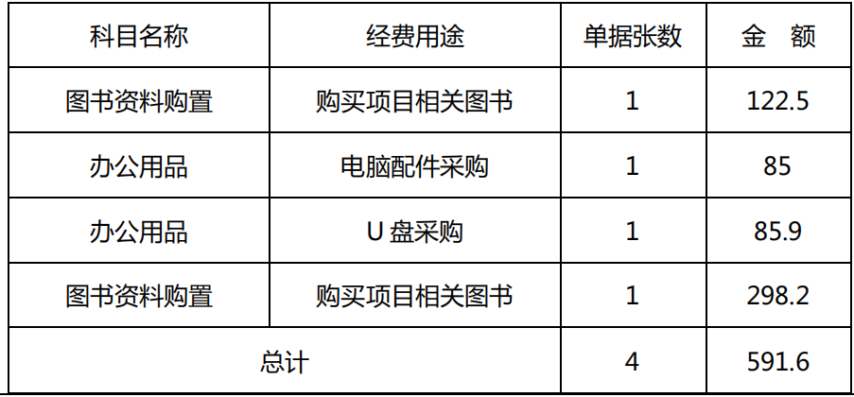
04
经费使用情况
本项目的经费用途及金额等
经费使用明细
大部分经费用于购买图书和办公用品，图书有助于我们了解前端开发的语法和结构。

Slide 17
PART
FIVE

Slide 18


05
下一步计划
项目下一阶段的任务及时间安排
4月中旬
建立数据库
服务器端部署
APP 模块开发
5月下旬
初步上线
APP测试
5月初
模块汇总
社交功能开发
6月
完成整体 APP
结题

Slide 19


感谢观看
基于地理位置分享流浪动物及养宠信息的社交APP
“爪印”项目

